Slide 1

Métodos e MODELOS
Avançados em Ciência
de dados
Aula 02B - Perceptron Multicamadas
(Multilayer Perceptron - MLP)
Prof. Rafael G. Mantovani
Universidade Tecnológica Federal do Paraná (UTFPR)
Especialização em Ciência de Dados

Slide 2
Roteiro
1
Introdução
1.
1.
2
Multilayer Perceptron
3
Exemplo
4
Formalização / Treinamento
5
Função de Ativação / Backpropagation
6
Síntese / Próximas Aulas
7
Referências

Slide 3
Roteiro
1
Introdução
2
1.
Multilayer Perceptron
3
Exemplo
4
Formalização / Treinamento
5
Função de Ativação / Backpropagation
6
Síntese / Próximas Aulas
7
Referências

Slide 4
Introdução
Multilayer Perceptron:
Supera as limitações práticas do Perceptron
neurônios possuem uma função de ativação não-linear e diferenciável
contém uma ou mais camadas escondidas
a rede possui alto grau de conectividade

Slide 5
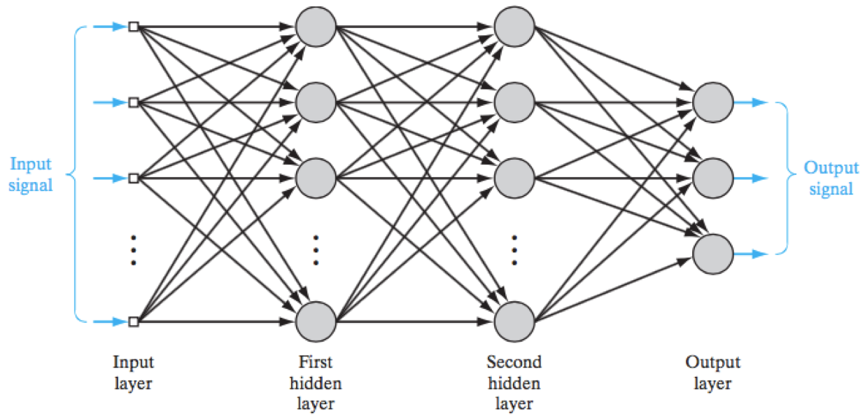
Introdução
direção do sinal

Slide 6
Introdução
Deficiências:
análise teórica é difícil → há muitas conexões e funções não-lineares
muitos neurônios → difícil de visualizar o processo de aprendizado
Aprendizado → difícil: há um espaço muito maior de funções. Há mais representações dos padrões de entrada

Slide 7
Roteiro
1
Introdução
2
1.
Multilayer Perceptron
3
Exemplo
4
Formalização / Treinamento
5
Função de Ativação
6
Síntese / Próximas Aulas
7
Referências

Slide 8
Multilayer Perceptron
Backpropagation
Y
X
W1
W2
W3
E = (d - y)

Slide 9
Multilayer Perceptron
Backpropagation
Y
X
Ajuste dos pesos sinápticos
W1
W2
W3
E = (d - y)
W1’
W2’
W3’

Slide 10
Multilayer Perceptron
Fases:
Forward: propagação do sinal
Entrada → Camadas Ocultas → Saída
Backward: sinal de erro é retropropagado
Entrada ← Camadas Ocultas ← Saída
Ajustes sinápticos

Slide 11
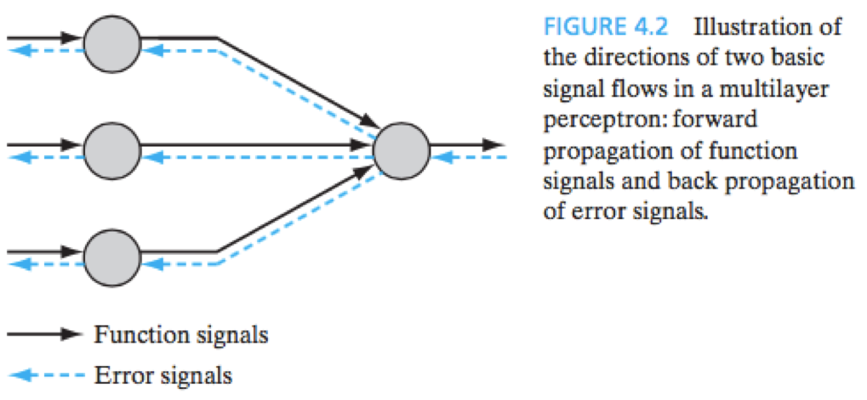

Multilayer Perceptron
Neurônios da camada oculta, executam dois cálculos:
1
sinal de função (yij)
φ não-linear
φ contínua

Slide 12
Multilayer Perceptron
Neurônios da camada oculta, executam dois cálculos:
2
estimativa do vetor gradiente (δij)
gradiente da superfície de erro
retropropagação

Slide 13
Multilayer Perceptron
Neurônios das camadas ocultas

Slide 14
Multilayer Perceptron
Neurônios das camadas ocultas
Função
detectores de atributos
transformação não-linear dos dados (φ)
representação do problema em espaço diferente do original

Slide 15
Multilayer Perceptron
Neurônios das camadas ocultas
Função
detectores de atributos
transformação não-linear dos dados (φ)
representação do problema em espaço diferente do original

Slide 16
Multilayer Perceptron
Camadas intermediárias formam?
1 camada → linhas retas no espaço de decisão
2 camada → combina as linhas da camada anterior em regiões convexas
3 camada → combina as regiões convexas produzindo formatos abstratos
…

Slide 17
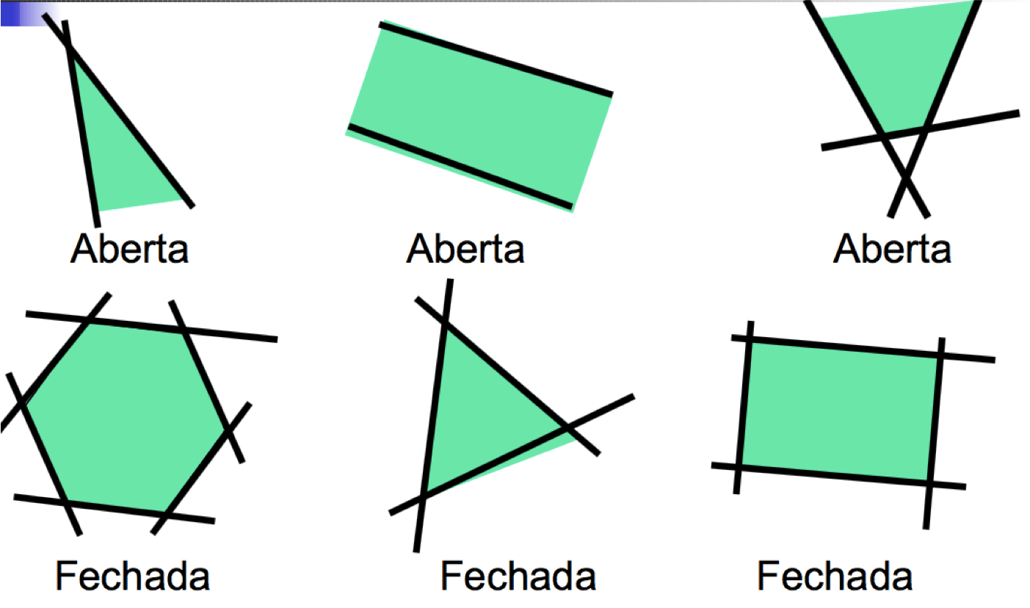
Regiões convexas
Combinações de hiperplanos

Slide 18
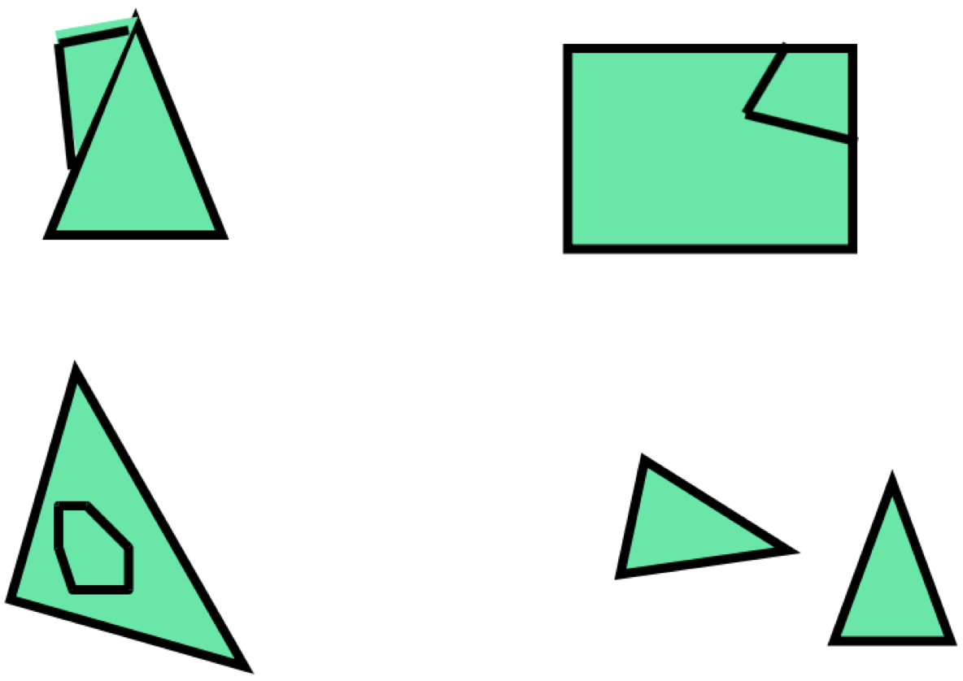
Figuras convexas
Combinações de regiões convexas

Slide 19
Roteiro
1
Introdução
2
1.
Multilayer Perceptron
3
Exemplo
4
Formalização / Treinamento
5
Função de Ativação / Backpropagation
6
Síntese / Próximas Aulas
7
Referências

Slide 20
Exemplo
Classes
C1
C2

Slide 21
Exemplo
Classes
C1
C2

Slide 22
Exemplo
Classes
C1
C2

Slide 23
Exemplo
Classes
C1
C2

Slide 24
Exemplo
Classes
C1
C2

Slide 25
Exemplo
Classes
C1
C2

Slide 26
Exemplo
Classes
C1
C2

Slide 27
Exemplo
Classes
C1
C2

Slide 28
Exemplo
3
2
4
1
6
5
Classes
C1
C2
7
7 hiperplanos = 7 neurônios

Slide 29
Exemplo
No nosso exemplo hipotético, precisaríamos de uma região convexa com 7 hiperplanos para separar as classes corretamente.
Classes
C1
C2
7 hiperplanos = 1 região convexa

Slide 30
Roteiro
1
Introdução
2
1.
Multilayer Perceptron
3
Exemplo
4
Formalização / Treinamento
5
Função de Ativação / Backpropagation
6
Síntese / Próximas Aulas
7
Referências

Slide 31
Formalização
MLP:
𝜏 = [x(n), d(n)] → exemplo de treinamento
yj(n) → sinal produzido na saída do neurônio j na camada de saída, estimulado por x(n), aplicado na camada de entrada
Sinal do erro produzido pelo neurônio j é:
ej(n) = dj(n) - yj(n)

Slide 32



Formalização
O erro instantâneo produzido no neurônio j é dado por:
Somando os erros de todos os neurônios da camada de saída:
C é o conjunto de neurônios de saída. Se houverem N exemplos de treinamento, o erro médio sobre todos os exemplos (risco empírico) é dado por:

Slide 33
Formalização
O erro instantâneo produzido no neurônio j é dado por:
Somando os erros de todos os neurônios da camada de saída:
C é o conjunto de neurônios de saída. Se houverem N exemplos de treinamento, o erro médio sobre todos os exemplos (risco empírico) é dado por:
Erro quadrático médio da época considera todos os neurônios da camada de saída C) e todos os exemplos do conjunto de treinamento (N)

Slide 34
Treinamento
Alternativa 1 - modo de treinamento batch:
apresenta todos os exemplos → ajuste dos pesos
1 ajuste p uma época completa
Curva de aprendizado
εav (erro médio) x épocas
Em cada época os exemplos são embaralhados/reordenados
Vários experimentos, iniciando W com valores diferentes
Média do desempenho

Slide 35
Treinamento
Alternativa 1 - modo de treinamento batch:
estimativa mais precisa do vetor de gradientes
derivada da função de custo εav em relação a W
suscetível a ficar prezo em um mínimo local
Paralelização do processo de aprendizado
Porém é mais difícil de detectar mudanças pequenas nos dados
Se há exemplos redundantes, não consegue identificar (pois ajusta os pesos para todos os exemplos)

Slide 36
Treinamento
Alternativa 2 - modo de treinamento online:
ajuste de W após a apresentação de cada exemplo
A busca no espaço de pesos multidimensional torna-se estocástica
método estocástico
Menos suscetível a ficar preso em mínimos locais
Quando há redundância, tira vantagem ao ajustar os pesos
Detecta melhor pequenas mudanças nos dados de treinamento
Simples de implementar / Bons resultados em problemas difíceis

Slide 37
Roteiro
1
Introdução
2
1.
Multilayer Perceptron
3
Exemplo
4
Formalização / Treinamento
5
Função de Ativação / Backpropagation
6
Síntese / Próximas Aulas
7
Referências

Slide 38

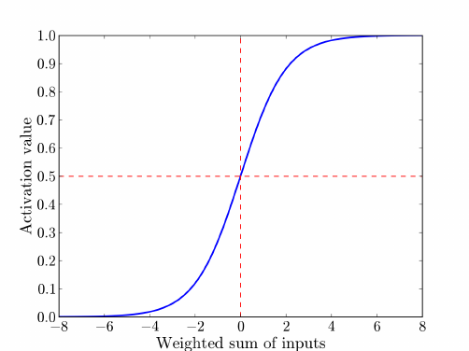
Funções de Ativação
φ deve ser diferenciável:
funções sigmoidal / logística

Slide 39

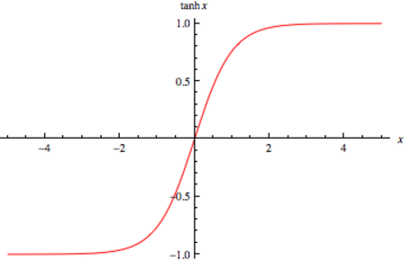
Funções de Ativação
função tangente hiperbólica:
a e b são constantes positivas
amplitude do sinal de saída: -a ≤ yj ≤ +a

Slide 40
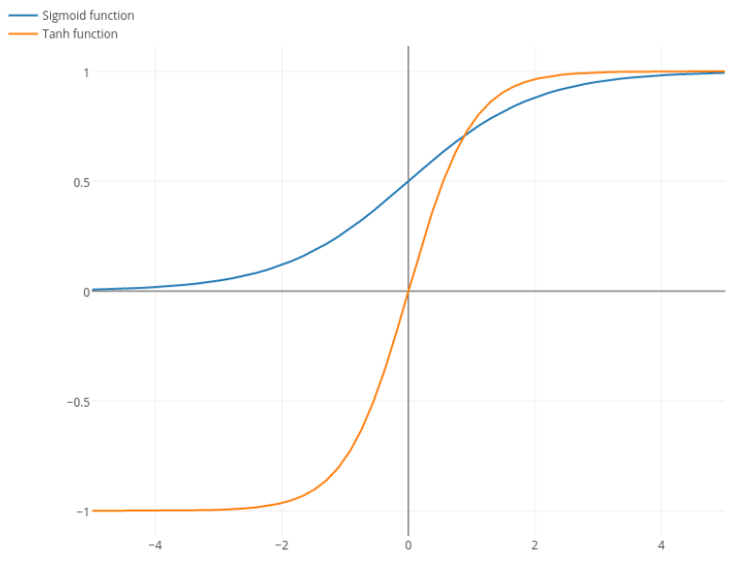
Funções de Ativação
Comparativo entre as duas formas de funções de ativação
tahn x sigmoid

Slide 41
Backpropagation
Xpi
I
W^{h}ji
J
Wºkj
K
input
layer
hidden
layer
output
layer

Slide 42
Backpropagation
Xpi
I
W^{h}ji
J
Wºkj
K
Os pesos sinápticos são matrizes:
Wh - conecta camada oculta e a camada de entrada
Wo - conecta a camada de saída e a camada oculta
input
layer
hidden
layer
output
layer

Slide 43
Backpropagation
Xpi
I
W^{h}ji
J
Wºkj
K
net^{h}pj
Ativação na camada oculta
input
layer
hidden
layer
output
layer

Slide 44
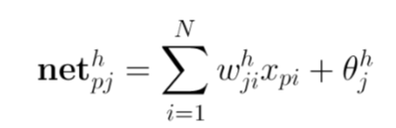
Backpropagation
Sinal no neurônio de índice J na camada escondida:
N → número de neurônios na camada de entrada
w^{h}ji → peso da conexão com o neurônio de entrada i
xpi → padrão inserido na entrada da rede
θ^{h}j → bias do neurônio

Slide 45
Backpropagation
Sinal no neurônio de índice J na camada escondida:
Ativação desse neurônio é igual a:
ipj = f^{h}j (net^{h}pj)

Slide 46
Backpropagation
Xpi
I
W^{h}ji
J
Wºkj
K
netºpk
Ativação na camada de saída
net^{h}pj
input
layer
hidden
layer
output
layer

Slide 47
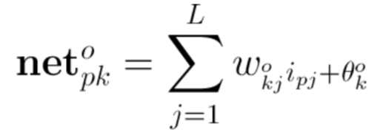
Backpropagation
Sinal no neurônio de índice K na camada de saída:
L → número de neurônios na camada de saída
wºpj → peso da conexão com o neurônio j da camada escondida
ipj → valor de ativação do neurônio j da camada escondida
θºk → bias do neurônio

Slide 48
Backpropagation
Sinal no neurônio de índice K na camada de saída:
Saída desse neurônio é igual a:
opk = fºk (netºpk)

Slide 49
Algoritmo resumido
Inicio algoritmo
1.Aplicar um vetor de entrada para a rede (X) e calcular os valores de saída
2. Comparar as saídas atuais com as saídas desejadas e obter uma medida de erro
3. Determinar em qual direção (+ ou -) se deve modificar os pesos para minimizar o erro
4. Determinar a quantidade para se modificar cada peso
5. Aplicar as correções aos pesos
6. Repetir de 1 a 5 com todos os exemplos de treinamento, até que uma margem de erro de treinamento seja atingida
Fim algoritmo

Slide 50
Algoritmo resumido
Aplicar o valor de entrada Xp na rede
Calcular os valores de entrada na camada oculta (net^{h}pj)
Calcular as saídas da camada oculta (ipj)
ipj = f^{h}j (net^{h}pj)

Slide 51
Algoritmo resumido
Avance para a camada de saída. Calcular os valores de entrada para cada unidade de saída (netºpk)
Calcular as saídas da camada de saída (opk)
opk = f^{ok} (net^{h}pk)

Slide 52
Algoritmo resumido
Calcular os termos de erro para as unidades de saída:
δºpk = (ypk - opk) * f^{o’}k (netºpk)
Calcular os termos de erro para as unidades ocultas:
δ^{h}pj = f^{h’}j(net^{h}pj) ∑k (δºpk * Wºkj)
Obs: o erro das unidades ocultas é calculado ANTES do ajuste de pesos da camada de saída

Slide 53
Algoritmo resumido
Atualizar os pesos da camada de saída
Wºkj (t+1) = Wºkj (t) + η * δºpk * ipj
Atualizar os pesos da camada oculta
W^{h}ji (t+1) = W^{h}ji (t) + η * δ^{h}pj * xpi
Calcular o erro total da época
Indica o quão bem a rende está aprendendo.
quando for menor que um limiar, parar

Slide 54
Exemplo(s)
Xpi
I
W^{h}ji
J
Wºkj
K
Hands on :)
Vamos codificar !
netºpk
net^{h}pj
input
layer
hidden
layer
output
layer

Slide 55
Roteiro
1
Introdução
2
1.
Multilayer Perceptron
3
Exemplo
4
Formalização / Treinamento
5
Função de Ativação / Backpropagation
6
Síntese / Próximas Aulas
7
Referências

Slide 56
Síntese/Revisão
MLP
perceptron multicamadas
neurônio j - sinais de ativação, sinais de erro
função de ativação diferenciável
combinação de hiperplanos / regiões convexas
Backpropagation
forward → propaga sinal
backward → propaga o erro

Slide 57
Roteiro
1
Introdução
2
1.
Multilayer Perceptron
3
Exemplo
4
Formalização / Treinamento
5
Função de Ativação / Backpropagation
6
Síntese / Próximas Aulas
7
Referências

Slide 58


Literatura Sugerida
[Faceli et al, 2011]
[Braga et al, 2007]

Slide 59

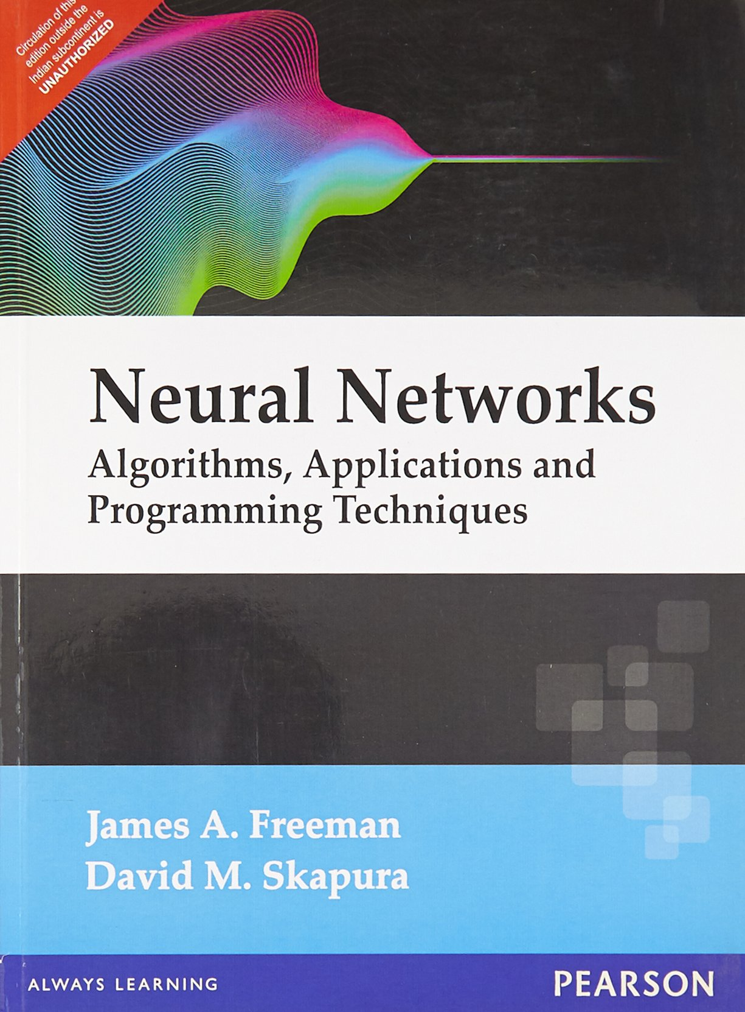
Literatura Sugerida
(Haykin, 1999)
(Freeman & Skapura, 1991)

Slide 60
Perguntas?
Prof. Rafael G. Mantovani
rgmantovani@gmail.com

Slide 61
Exemplo
θ^{h}0
XOR dataset
θº0
A | B | Y
0 | 0 | 0
0 | 1 | 1
1 | 0 | 1
1 | 1 | 0
W^{h}00
A
Wº00
W^{h}10
Y
W^{h}01
B
Wº01
W^{h}11
θ^{h}1

Slide 62
Exemplo
epoch | θ^{h}0 | θ^{h}1 | θº0 | W^{h}00 | W^{h}10 | W^{h}01 | W^{h}11 | Wº00 | Wº01
0 | 0.05 | 0.06 | 0.07 | 0.2 | 0.15 | 0.35 | 0.18 | 0.10 | 0.12
1
2
η = 0.2
f(net) = 1/(1+ exp^{-net})
f’(net) = net (1 - net)

Slide 63
Exercício
epoch | θ^{h}0 | θ^{h}1 | θº0 | W^{h}00 | W^{h}10 | W^{h}01 | W^{h}11 | Wº00 | Wº01
0 | 0.05 | 0.06 | 0.07 | 0.2 | 0.15 | 0.35 | 0.18 | 0.10 | 0.12
1
2
X = XOR dataset
η = 0.2
f(net) = net³ + 0.5
f’(net) = 3*net²

